Slide 1
ARCHIMATE
Xây dựng hệ thống quản lý trường học

Slide 2
Nội Dung Tìm Hiểu
Archimate
Nội dung tìm hiểu
Enterprise architecture
SOA
OpenESB

Slide 3


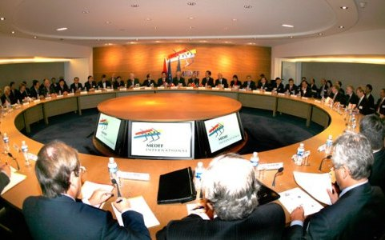

Enterprise Architecture
Chiến lược kinh doanh
Thành công của doanh nghiệp
Kiến trúc doanh nghiệp
Chiến lược IT

Slide 4
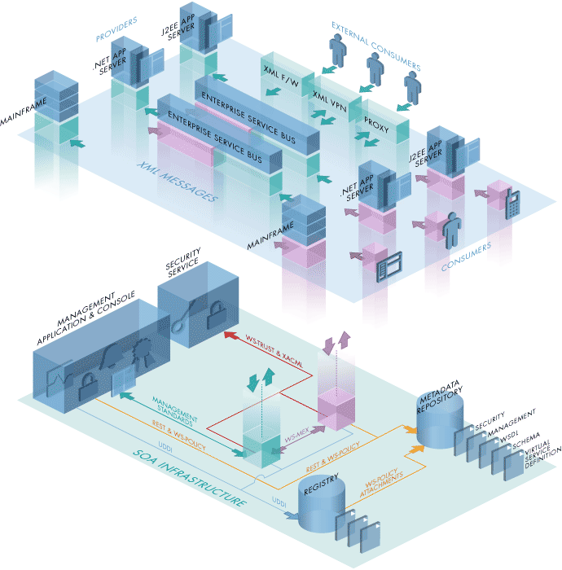
Service Oriented Architecture
Dịch vụ
Quy trình
SOA
Quản lý quy trình
Tích hợp

Slide 5
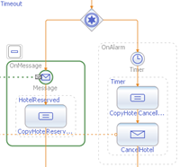



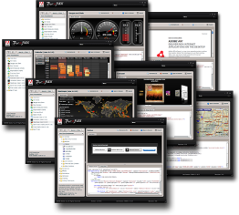
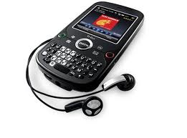
OpenESB
BPEL modules
Web Application
Services
Desktop Application
Composite App
Mobile Application

Slide 6
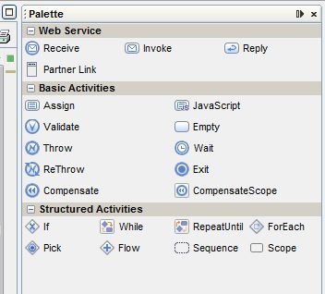
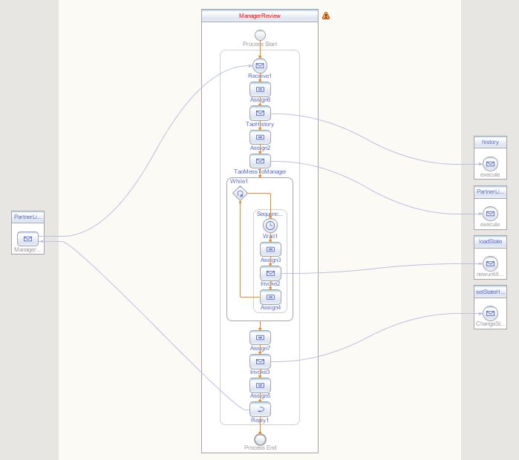
BPEL SE
Activities
BPEL process

Slide 7



Database binding component
Connection pool
Database BC
JDBC
GlassFish Server
Table
SQL file
Prepared Statments
Procedures

Slide 8
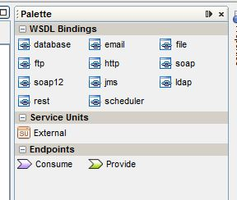
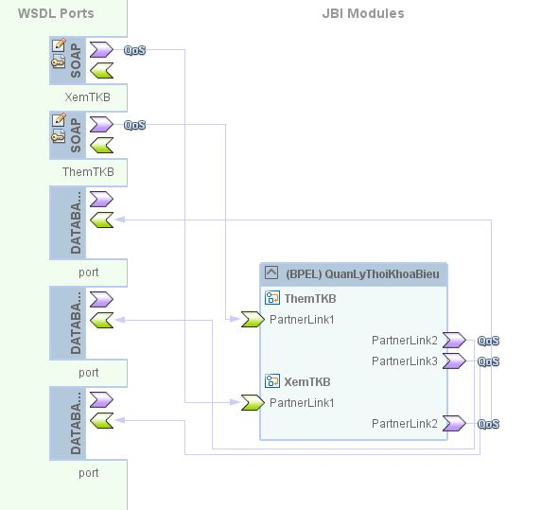
Composite Application
Binding protocal
Composite Application

Slide 9


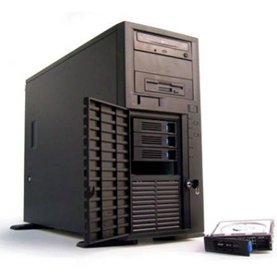








Mô Hình Deloy Hệ Thống Và Demo
Composites Application
Services Server
192.168.114.202
Database postgres
Web Client
Services Server
Web Application
192.168.114.8
Web Client
Web Server
192.168.114.126

Slide 10
Quy Trình Demo

Slide 11
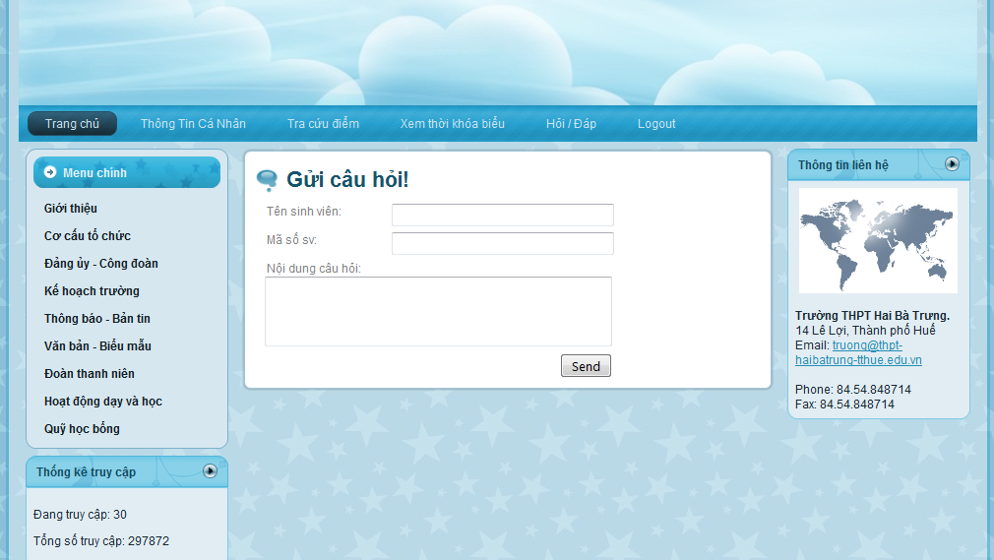
Tiến Hành Chạy Demo – Bước 1
Học sinh đặt câu hỏi

Slide 12
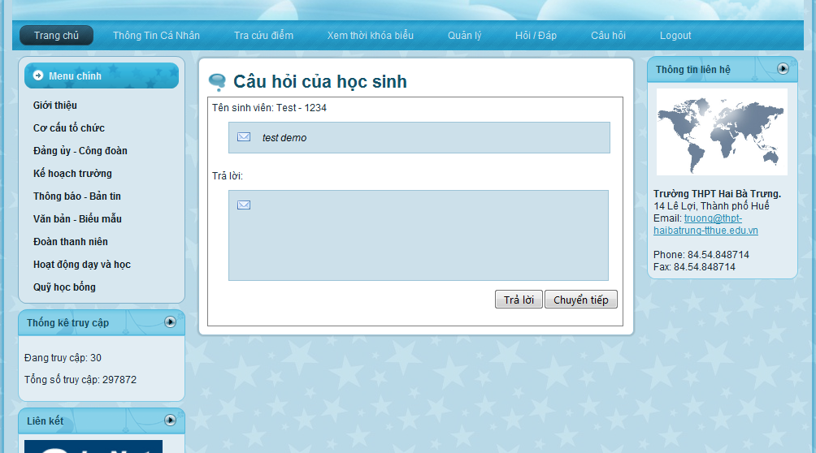
Tiến Hành Chạy Demo – Bước 2
Bí Thư chuyển tiếp câu hỏi tới Hiệu phó

Slide 13
Tiến Hành Chạy Demo – Bước 3
Hiệu phó chuyển tiếp câu hỏi tới Hiệu trưởng

Slide 14
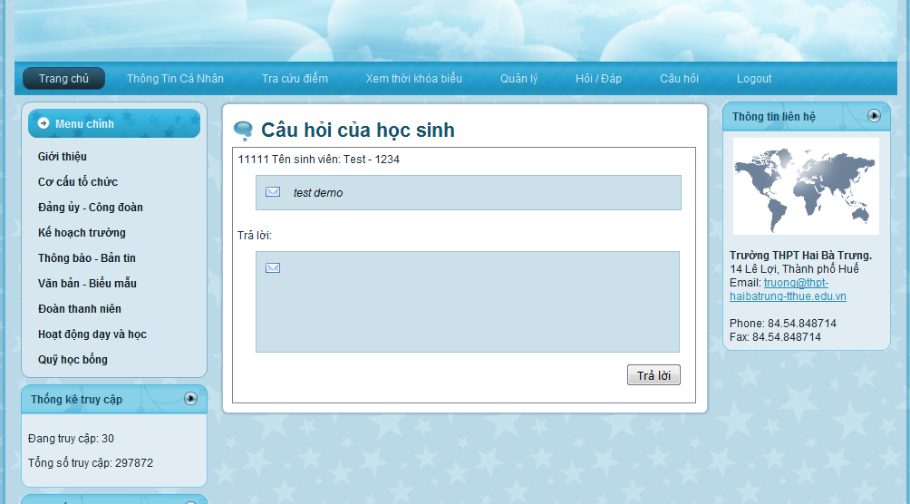
Tiến Hành Chạy Demo – Bước 4
Hiệu trưởng trả lới câu hỏi kết thúc quy trình

Slide 15
Tiến Hành Chạy Demo – Bước 5
Thây đổi quy trình, chạy lại Demo

Slide 16
Các Chức Năng Hiện Thực Được

